Slide 1

3D MODELIS Volkswagen polo
Mārcis Gruzdiņš

Slide 2
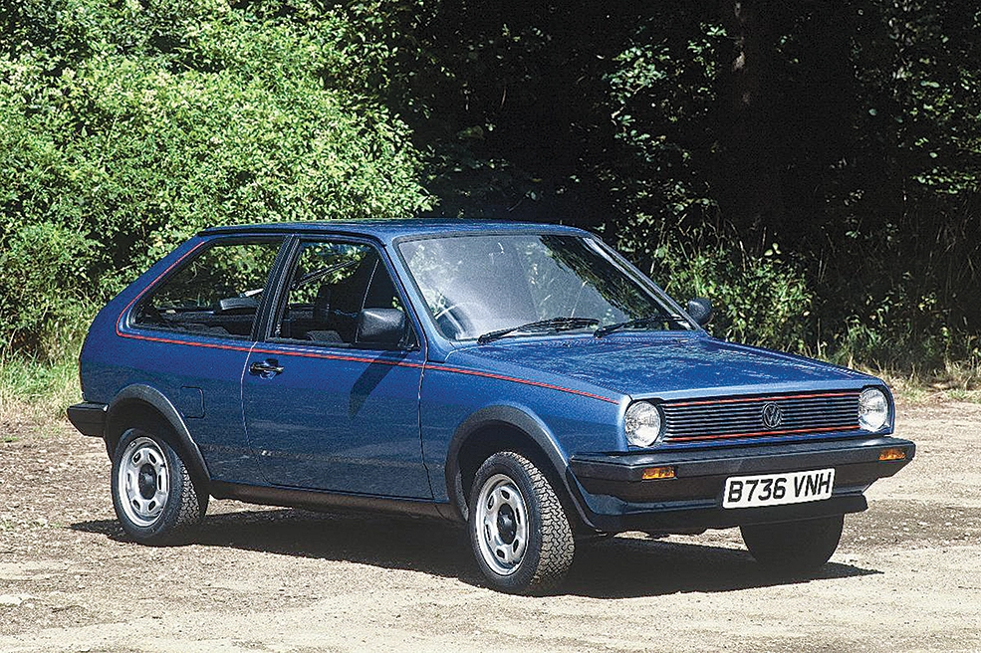
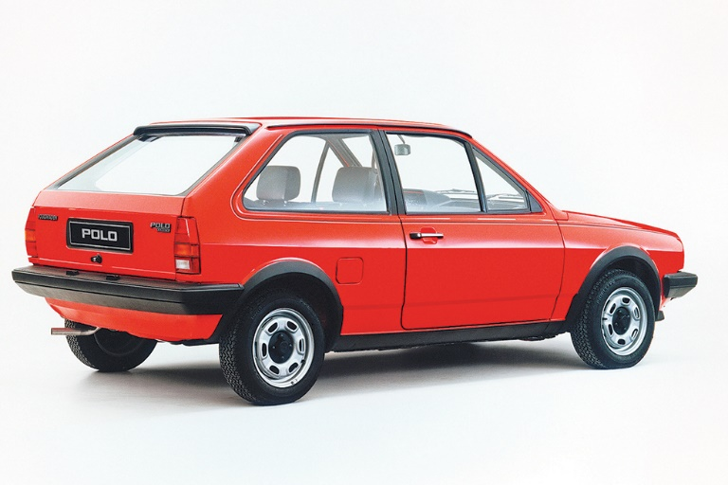
Volkswagen polo 1981-1994
Volkswagen Polo ir maza, ekonomiska kompakta klases mašīna.
Tieši šo modeli ražoja ļoti ilgi - 13 gadus.
Vispopulārākā komplektācija šim modelim bija 1.3L benzīna motors ar
75 zirgspēku jaudu. Tā svēra kopā 804 kg . Polo iznāca vairākos variantos
tai skaitā G40 ar kompresora motoru, kas attīstīja 113 zirgspēkus.
Auto tika ražots Vācijā un daži varianti arī Spānijā.

Slide 3
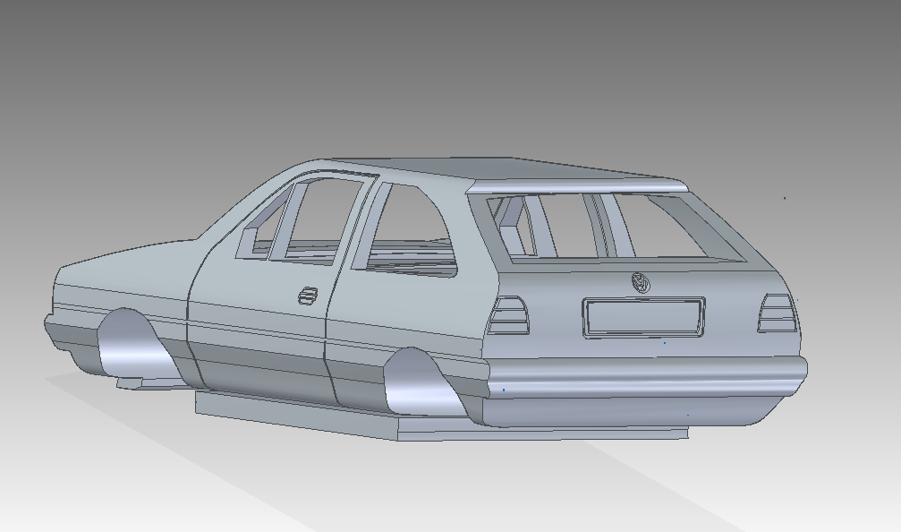
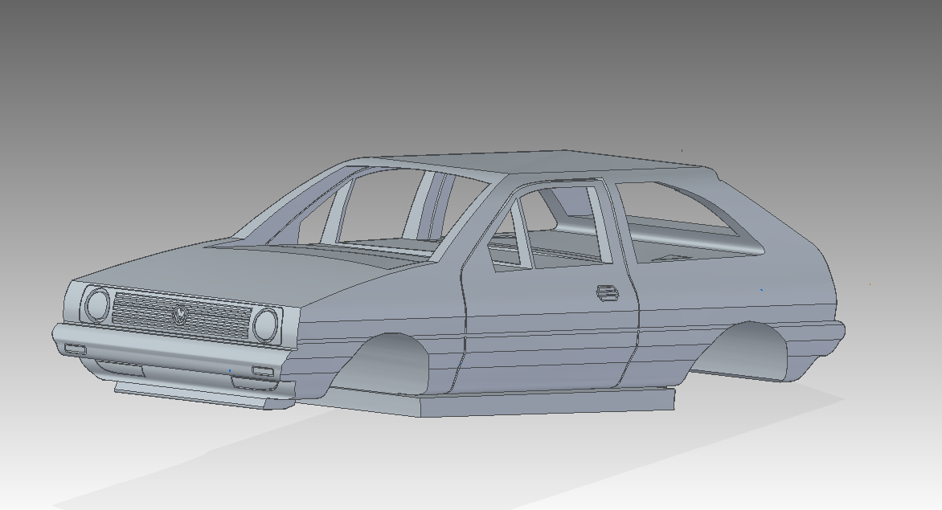
mODELIS

